Slide 1
Révision du plan d’aménagement local
Commune du Landeron
Canton de Neuchâtel
Présentation publique du 5 avril 2023
5 avril 2023

Slide 2
Déroulement de la séance
Bienvenue et présentations
Objectifs du Plan directeur régional (PDR)
Révision du PAL (Composition, démarche, calendrier)
Echanges et questions
Conclusion

Slide 3
Objectif du PDR
Etablir un diagnostic territorial avec pour thèmes principaux :
Paysage et patrimoine
Environnement
Mobilité
Urbanisation et affectations
Développement et zones à bâtir

Slide 4
PAL et projet de territoire
Qu’est-ce qu’un PAL ?
De quoi est composé le PAL actuel ?
Pourquoi une révision ?
Composition du futur PAL
Démarche du PAL
Calendrier du PAL du Landeron
Projet de territoire

Slide 5
1. Qu’est-ce qu’un PAL ?
Le plan d’aménagement local (PAL) vise à assurer un développement rationnel et harmonieux du territoire, ainsi qu’à préserver le caractère des anciens quartiers et l’aspect de certains sites.
Il divise le territoire en différentes zones et en définit l’affectation et les droits à bâtir.
Il constitue l’outil de planification de chaque commune à un horizon de 15 ans.
Les enjeux des PAL sont multiples :
Dimensionnement de la zone à bâtir
Développement vers l’intérieur
Densification de qualité
Mixité fonctionnelle et sociale
Attractivité résidentielle
Source : Guide du PAL (SAT, 2020)

Slide 6
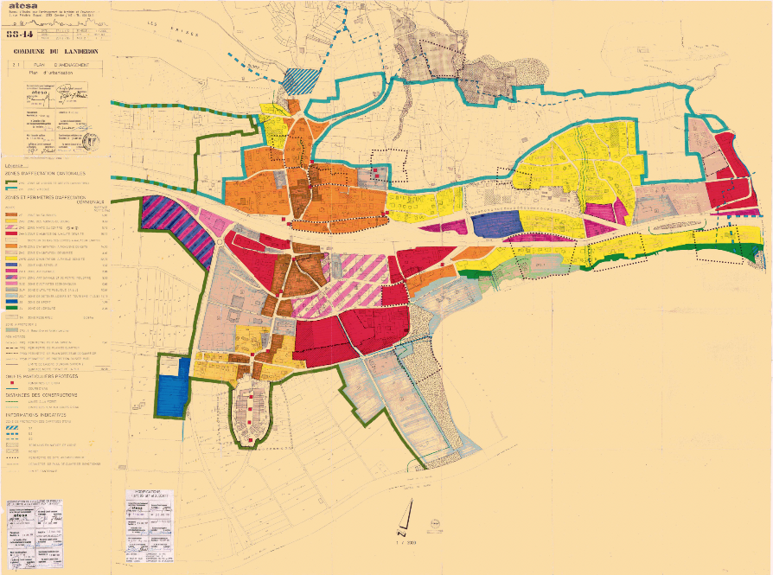
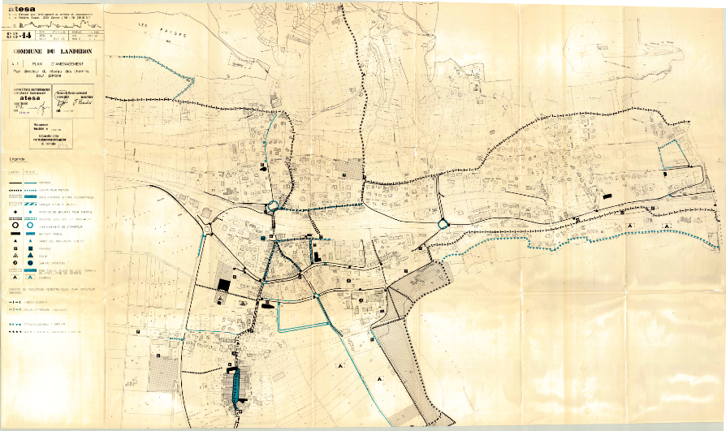
2. De quoi est composé le PAL actuel ?
PAL du 13 août 1997 :
Règlement d’aménagement
Plan d’aménagement
Rapport justificatif (47 OAT)
Plan directeur du réseau des chemins pour piétons (1995)
5 mises à jour (1999, 2001, 2003, 2010 et 2019)
Plan d’aménagement du Landeron (1997)
Plan directeur du réseau des chemins pour piétons (1995)

Slide 7
3. Pourquoi une révision ?
Révision de la LAT (2014) : changement de paradigme du développement territorial
Elaboration du Plan directeur régional de l’Entre-Deux-Lacs (PDR E2L), sanctionné le 2 mai 2018 par le Canton :
Potentiel d’accueil de +1’150 habitants-emplois à 2040 (+216 habitants-emplois pour le Landeron)
Extension de la zone d’habitation mixte et centrale de +1.5 ha à l’horizon 2030 (secteur le Clos à Cornaux) et de +1.5 ha à l’horizon 2040.
Possibilité de développement de la zone d’activités économiques sur la zone horticole au Landeron, secteur Prés-Bugnons
Révision du Plan directeur cantonal (PDC), approuvée par le Conseil fédéral en février 2019
Les communes neuchâteloises ont 5 ans pour procéder à la révision de leurs PAL, soit un délai de validation pour les Conseils généraux à février 2024

Slide 8
4. Composition du futur PAL

Slide 9
5. Démarche du PAL
Diagnostic et stratégie politique territoriale
2. Formalisation
3. Validation
> Pré-étude + projet de territoire
> Dossier de PAL
Examen des services cantonaux
Préavis du Chef du DDTE
+
Adoption par le CG et enquête publique
(février 2024)
+
Approbation et sanction par le Conseil d’Etat
+
2021 2023
2022-2023
2023-2024

Slide 10
6. Calendrier du PAL du Landeron
Etapes de travail | Délais
Etablissement de la pré-étude | Mars 2021
Elaboration du Projet de territoire | Avril 2023
2 ateliers avec la commission de suivi du PAL | Mars et septembre 2022
Analyse de faisabilité (mobilité, bruit, équipement) | Février-avril 2023
Formalisation du PAL | Juin 2023
Règlement, PCAZ, rapport, PDCP, programme d’équipements | -
Examen préalable du Canton | Juillet-décembre 2023
Finalisation du PAL | Début 2024
Signature du Chef du DDTE | Début 2024
Adoption par le Conseil général | Début 2024
Enquête publique | Printemps-été 2024

Slide 11
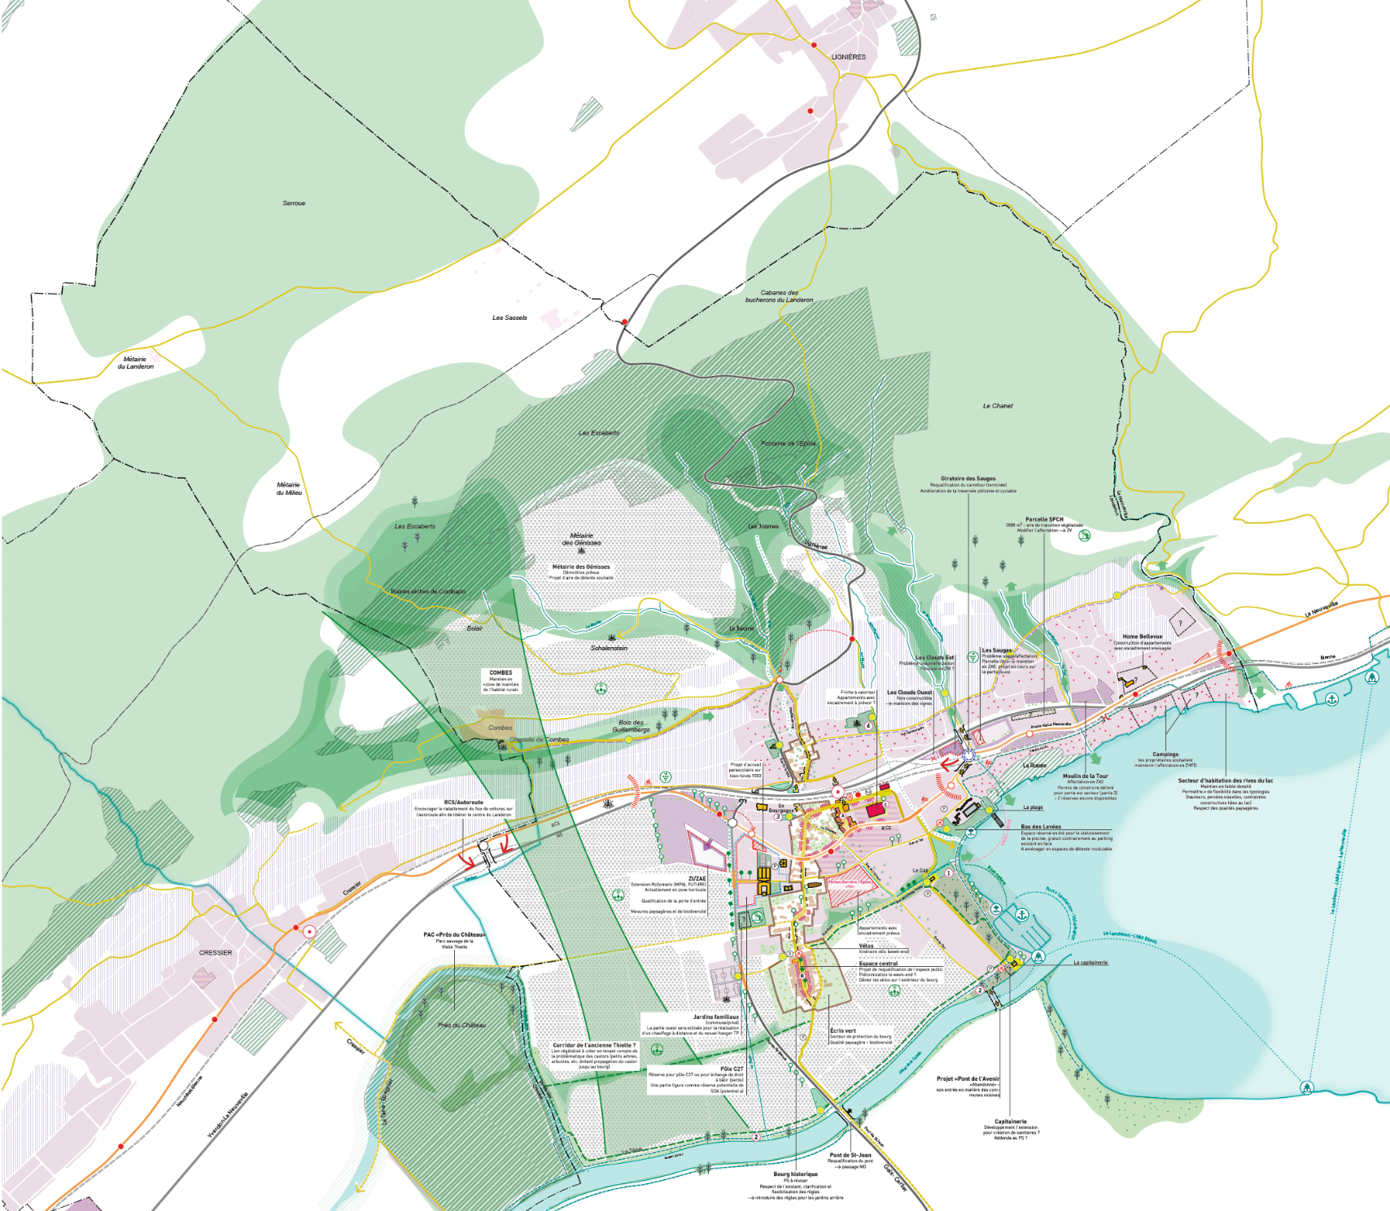
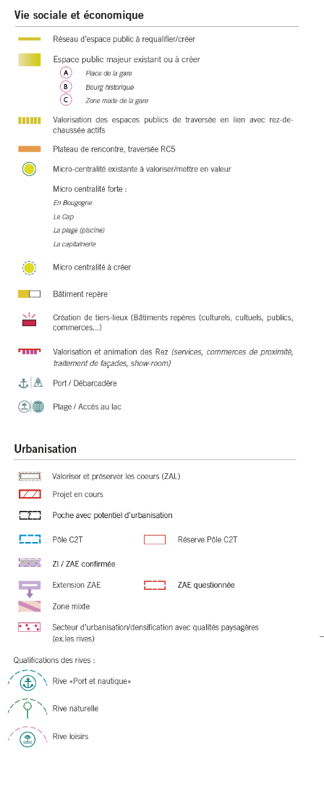
7. Projet de territoire

Slide 12
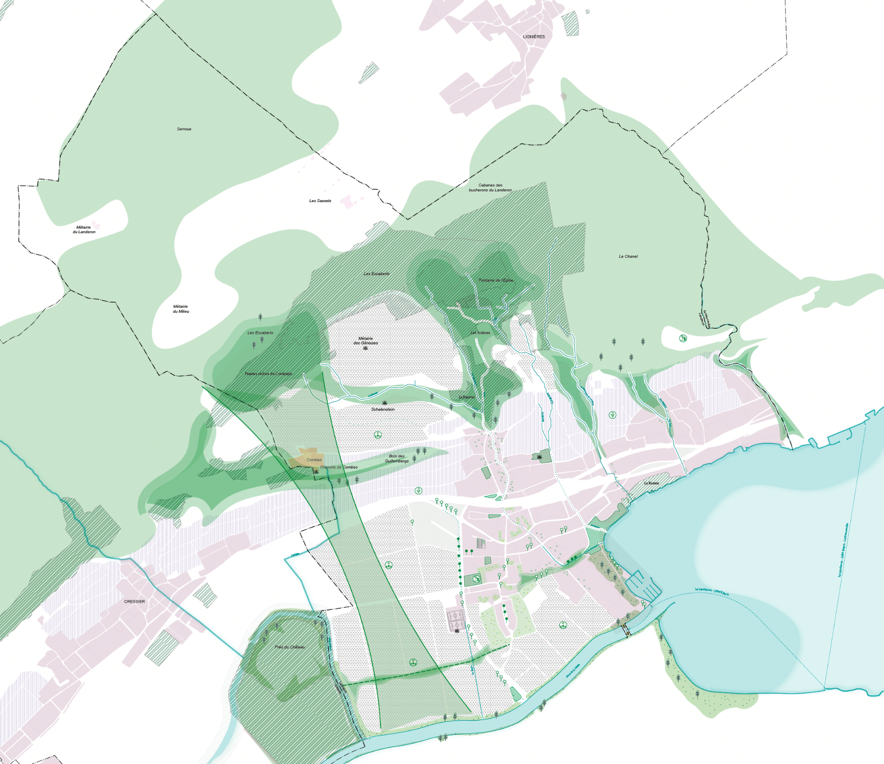
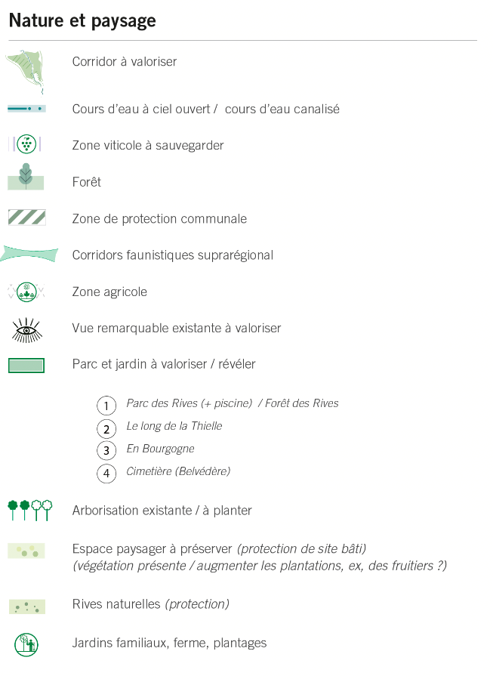
7. Projet de territoire – Nature et paysage

Slide 13
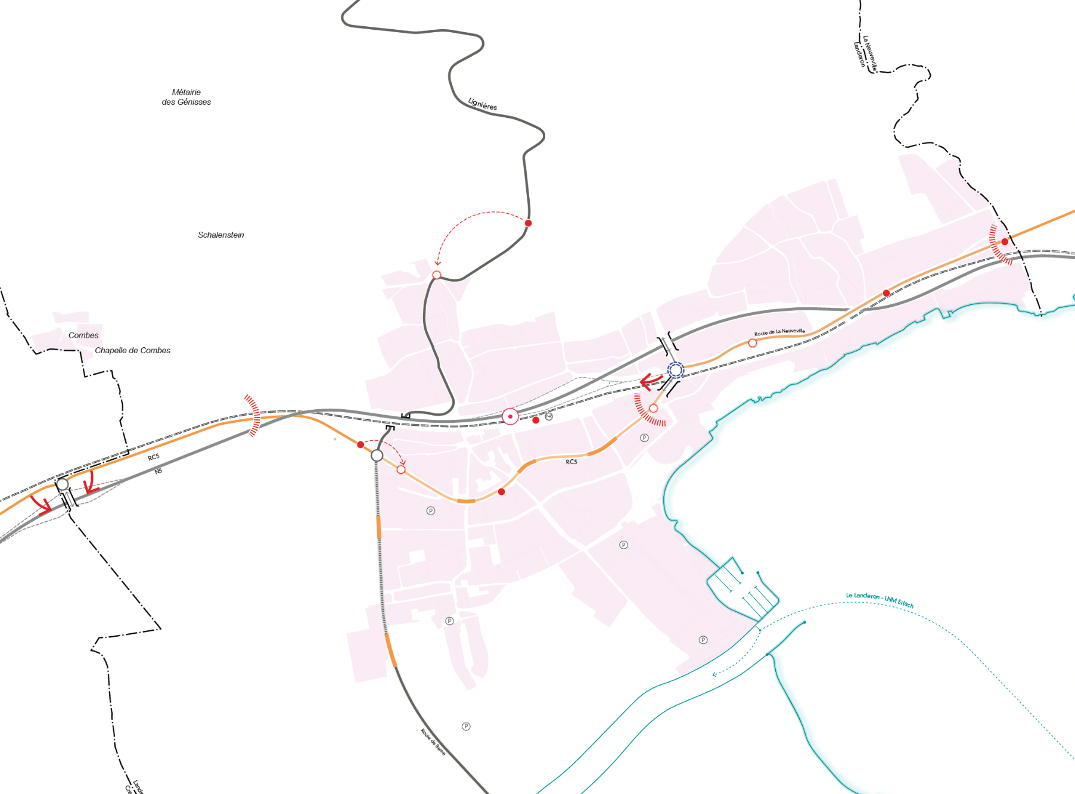
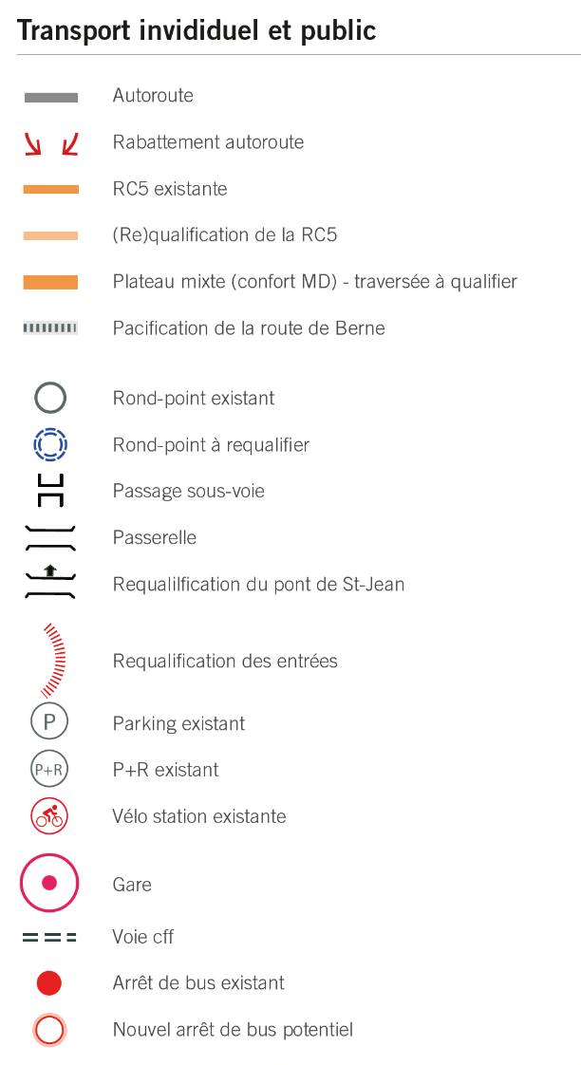
7. Projet de territoire – Transport individuel et public

Slide 14
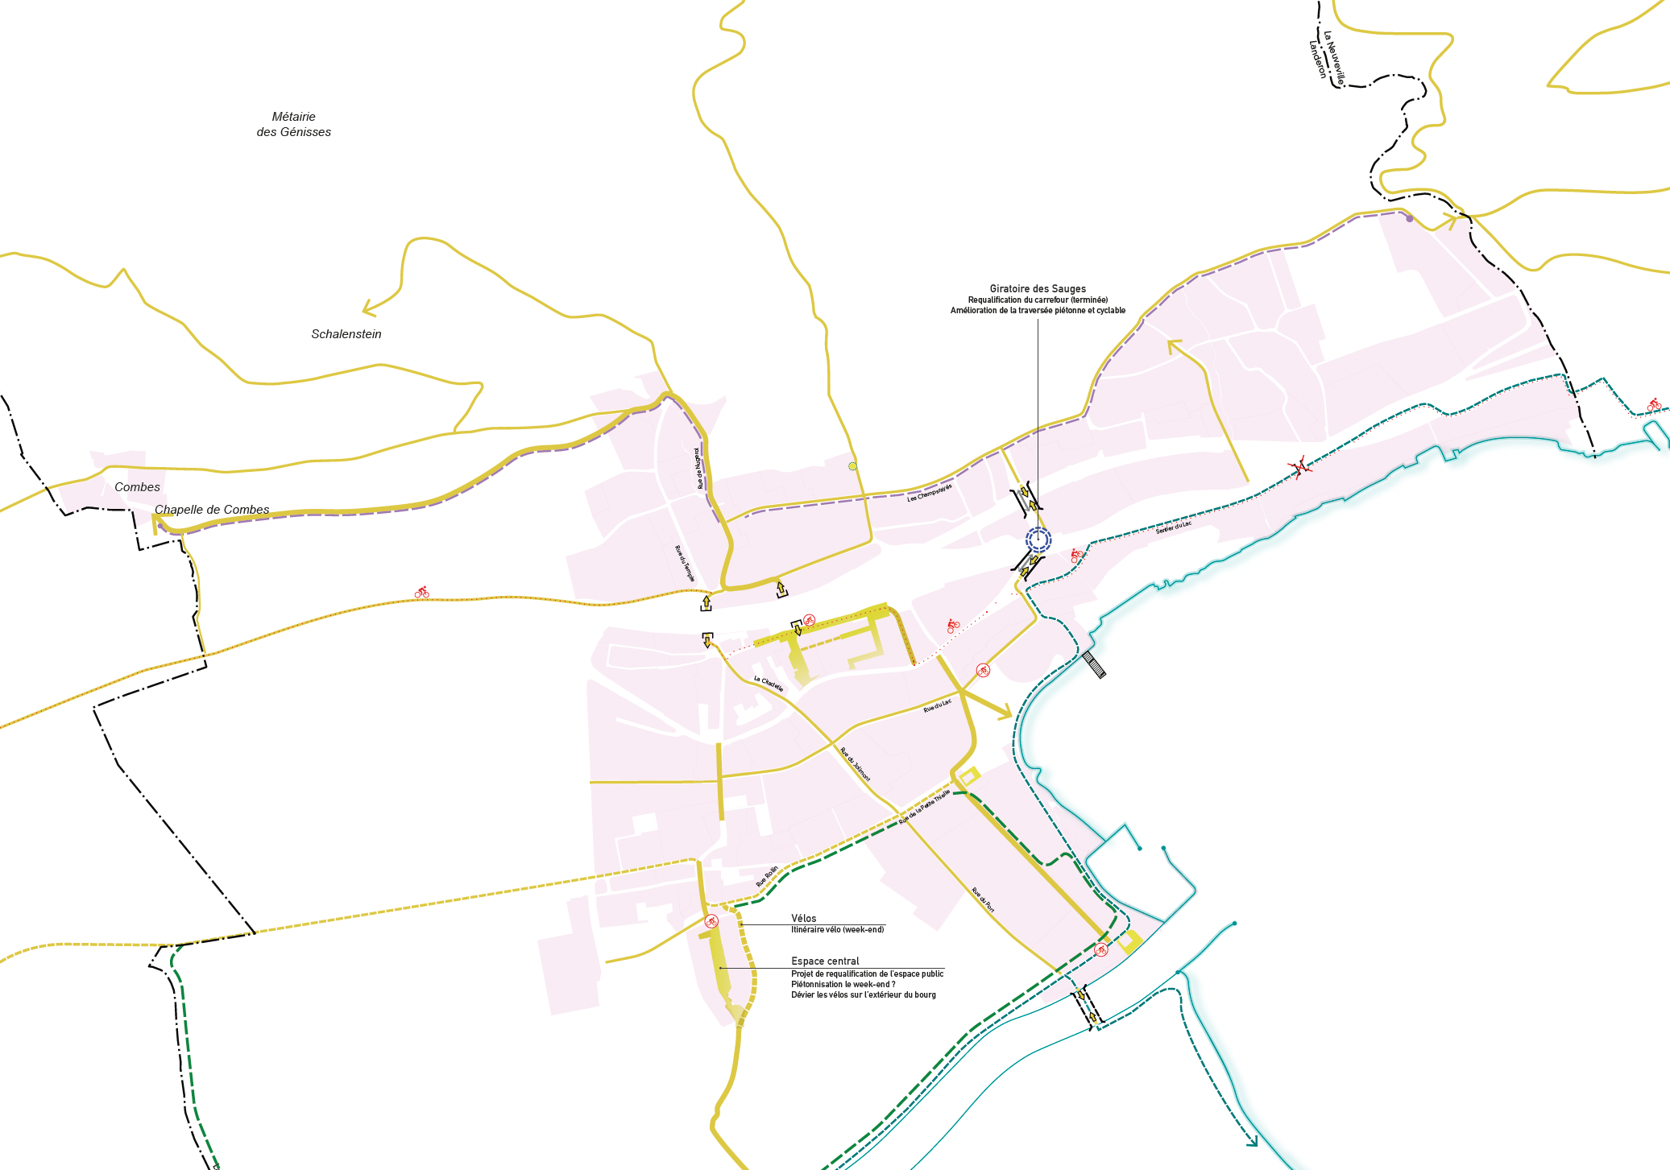
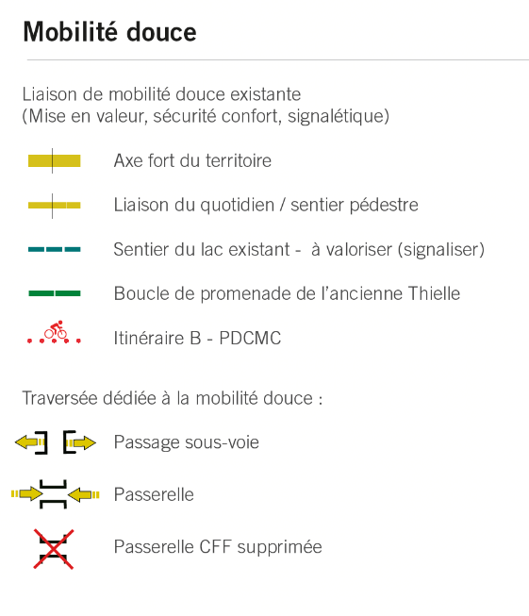
7. Projet de territoire – Mobilité douce

Slide 15
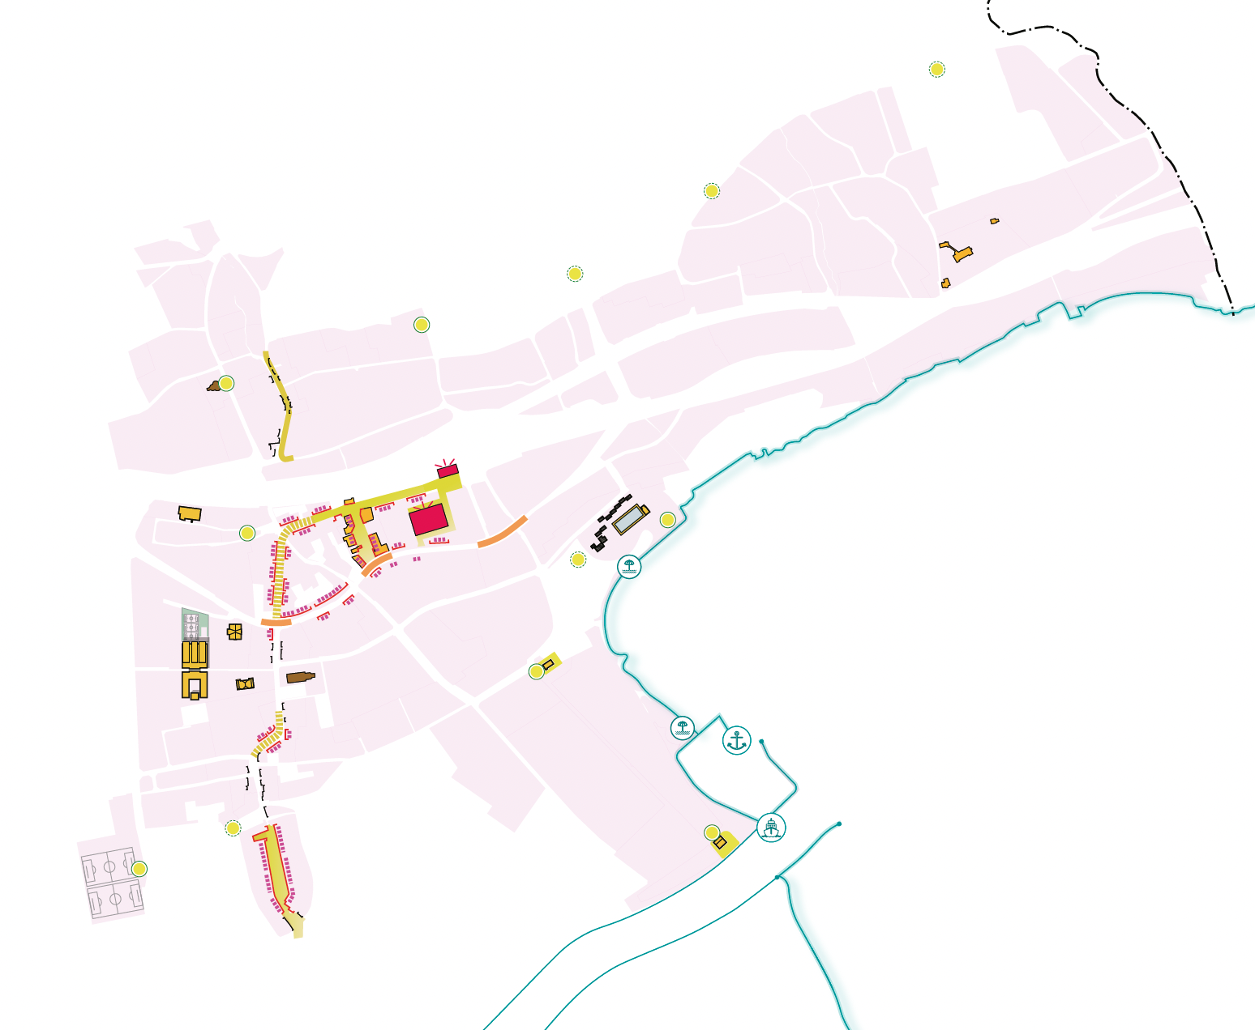
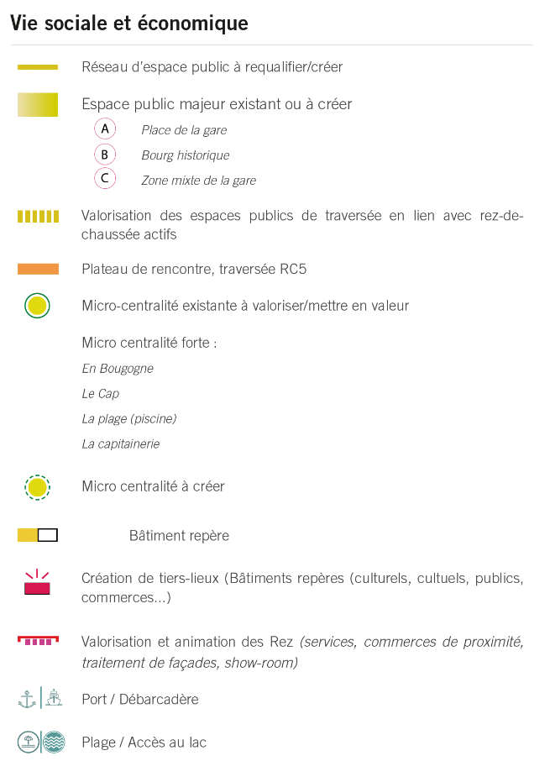
7. Projet de territoire – Vie sociale et économique

Slide 16
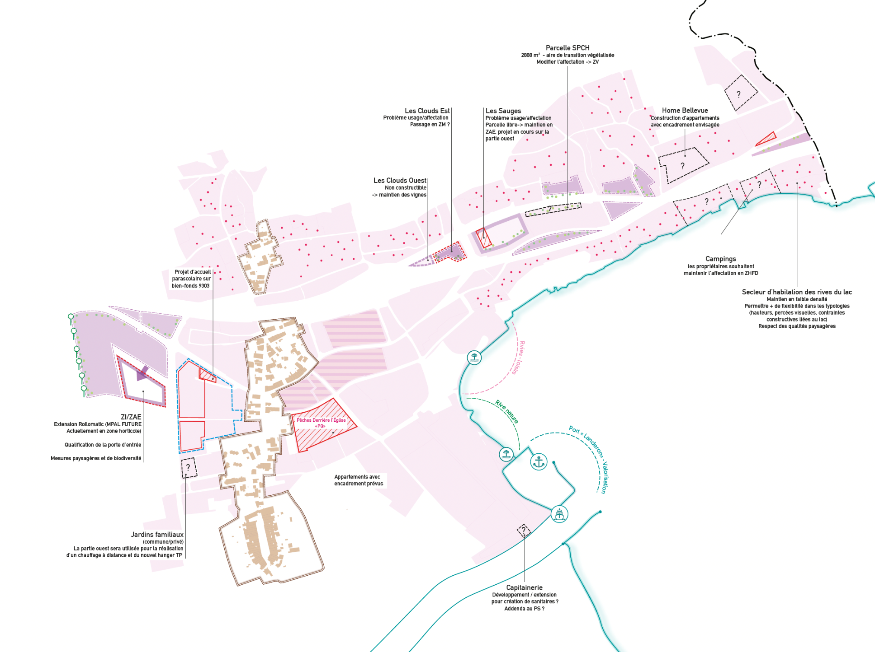
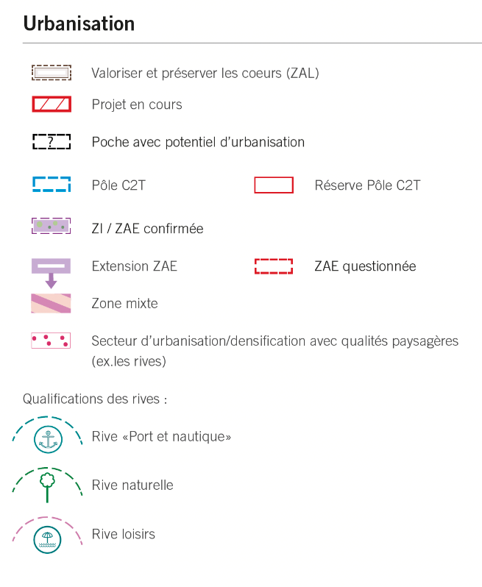
7. Projet de territoire – Urbanisation

Slide 17
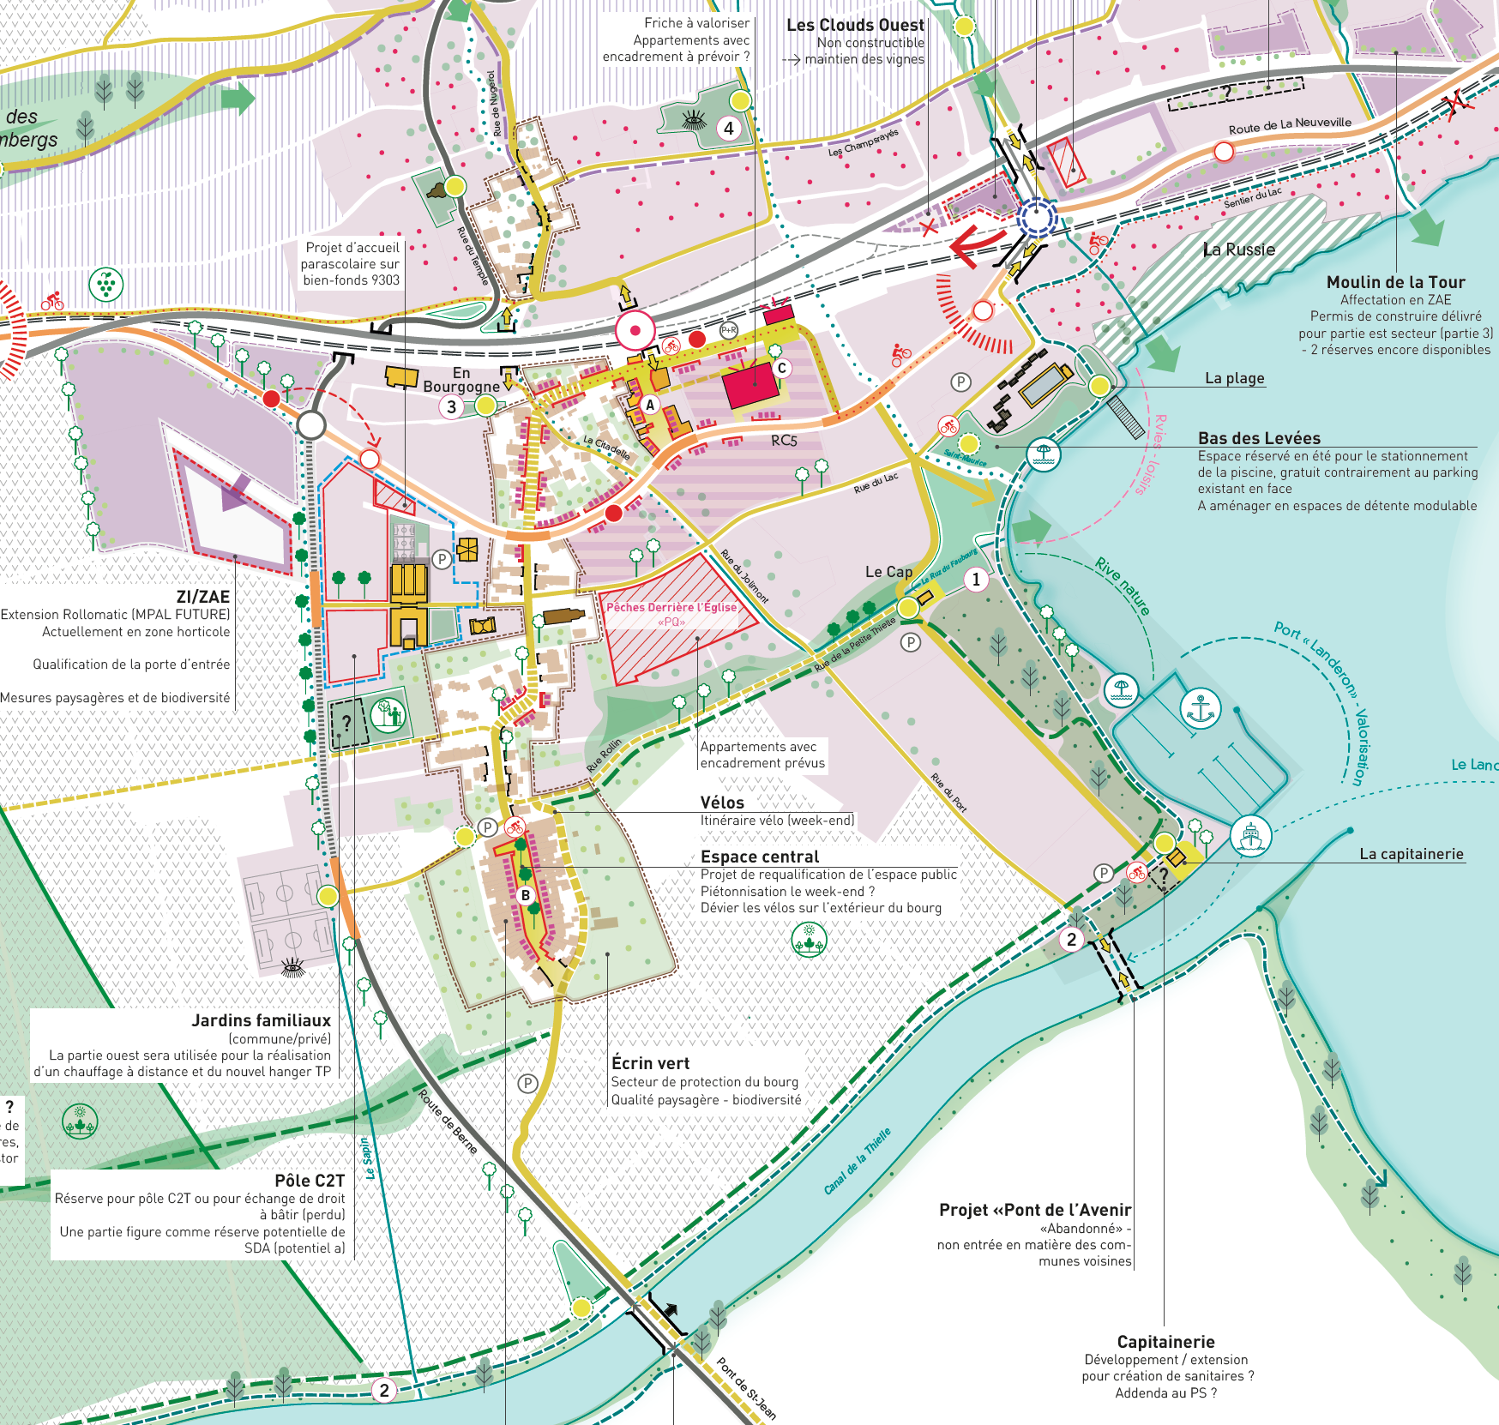
7. Projet de territoire – secteur Centre

Slide 18
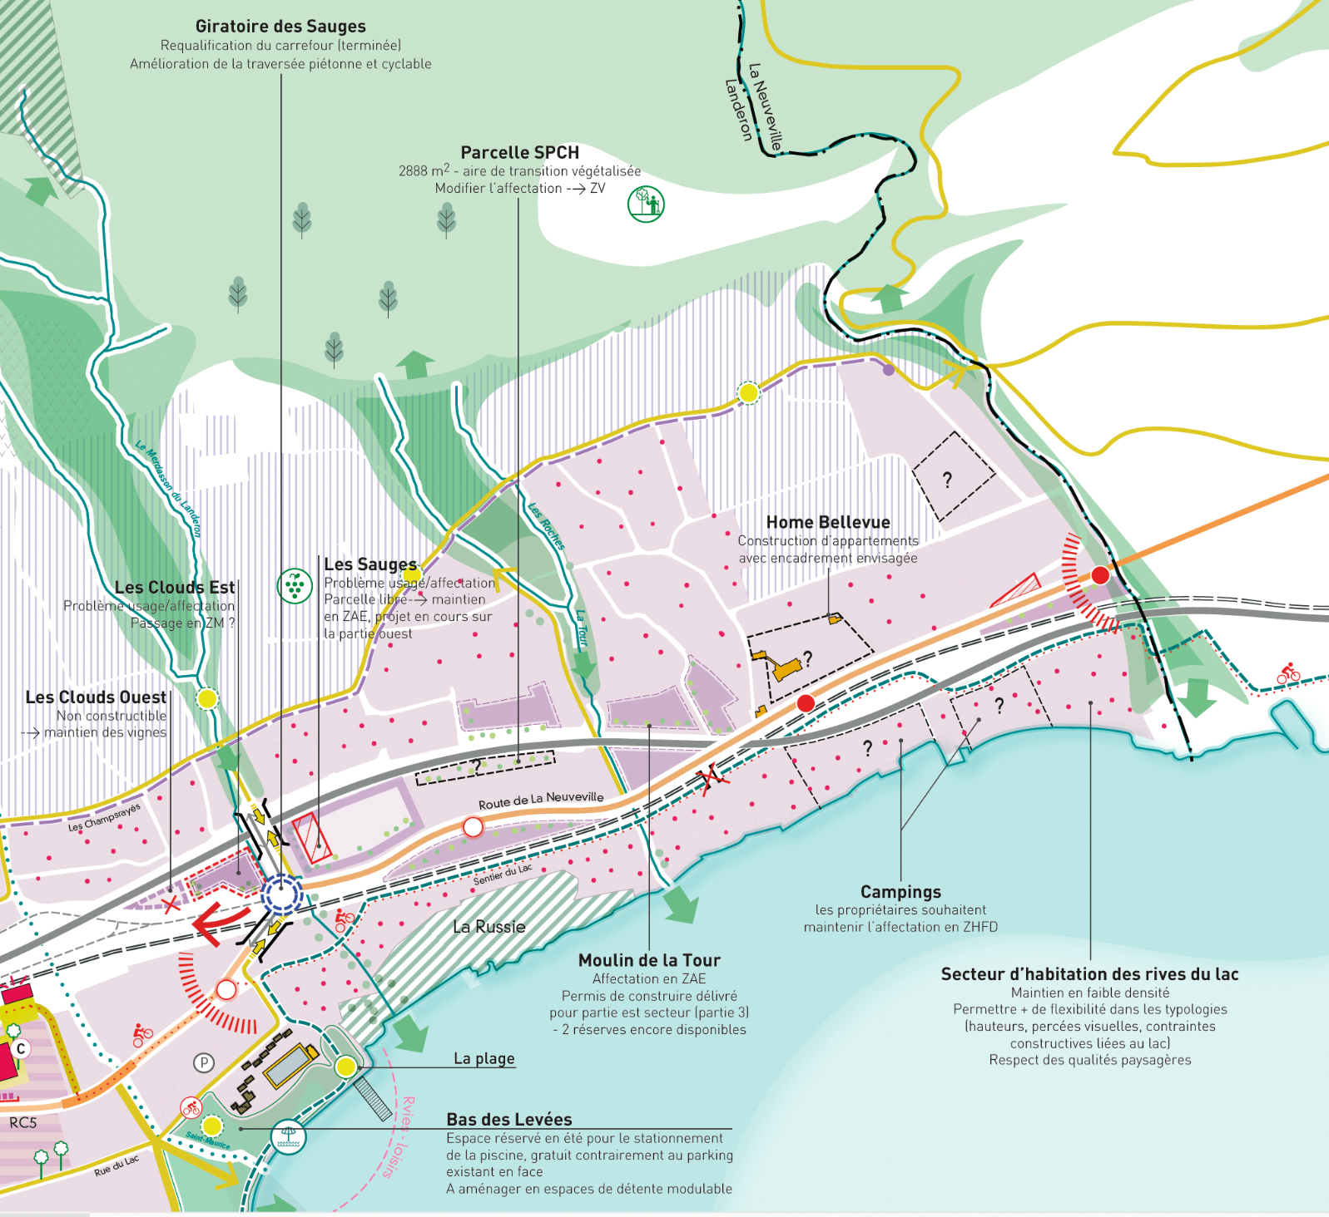
7. Projet de territoire – secteur Est

Slide 19
Merci pour votre attention

